Slide 1
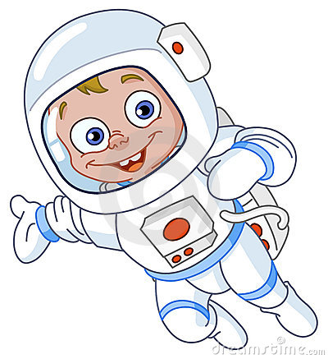
«Космос детям»

Slide 2
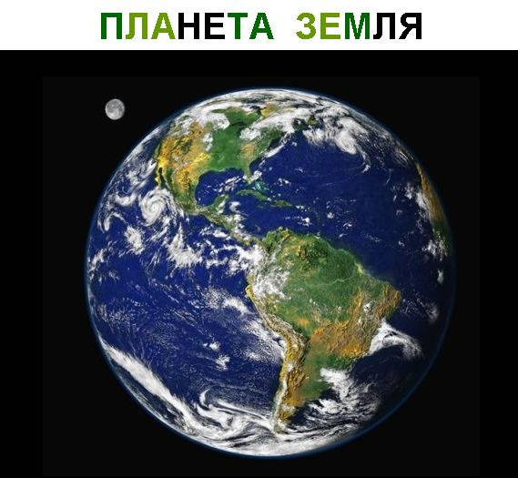
Мы живем на планете Земля. Земля – это наш дом. Земля напоминает форму шара.

Slide 3

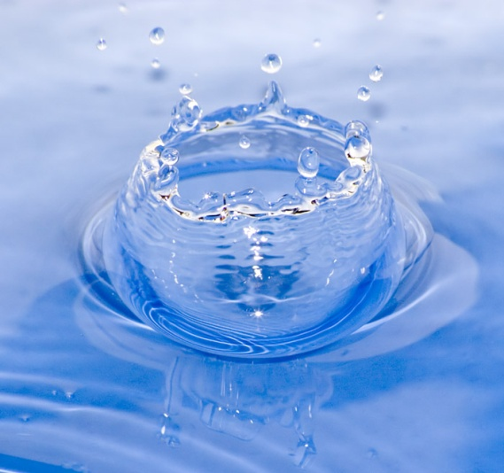
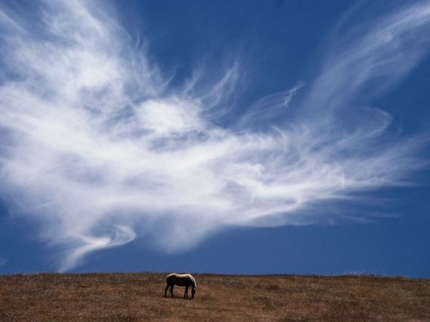
Земля единственная планета, на которой есть жизнь (солнце, воздух и вода).

Slide 4
Солнце дает нам свет и тепло.

Slide 5
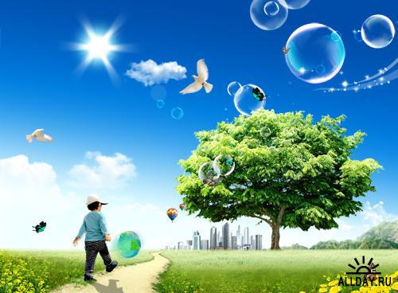
Деревья выделяют кислород, которым мы дышим.

Slide 6
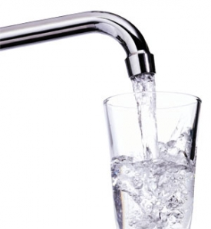
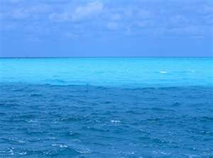
Благодаря водоемам - на планете Земля мы можем пить пресную воду.

Slide 7
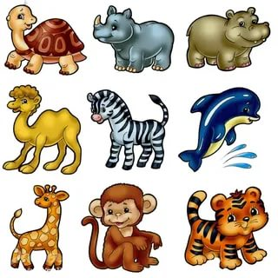
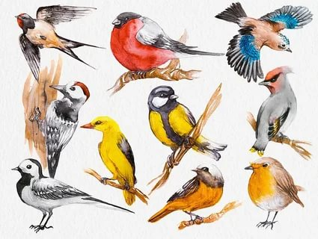
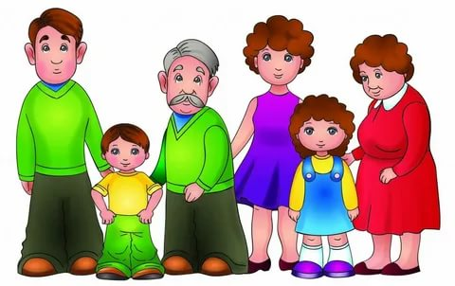
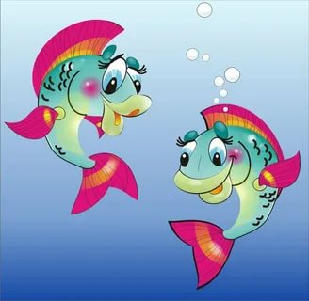
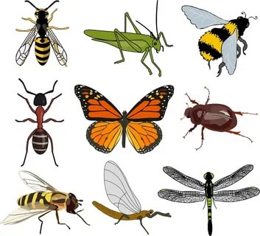
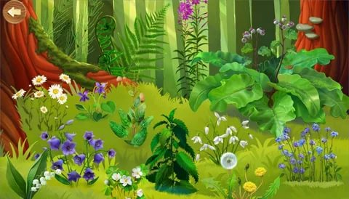
Поэтому на планете Земля живут: люди, животные, птицы, рыбы, насекомые и растения.

Slide 8
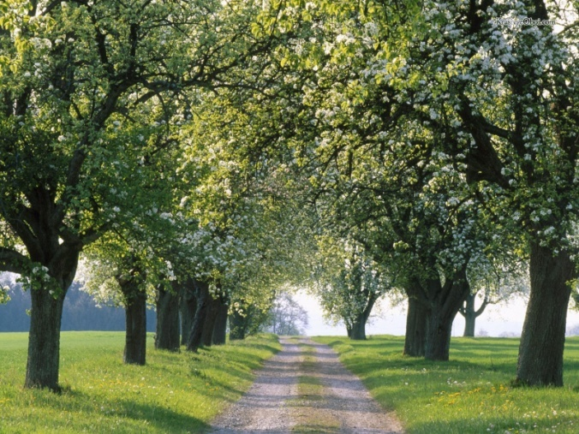
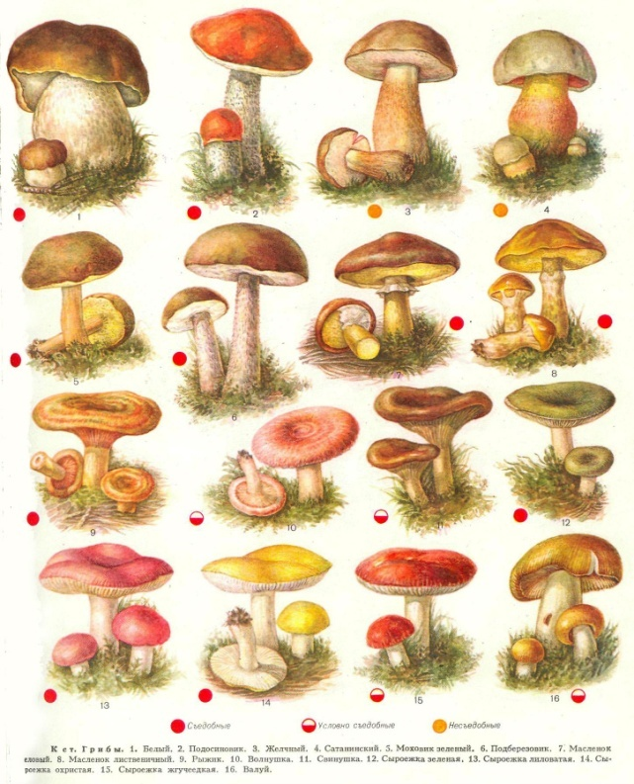
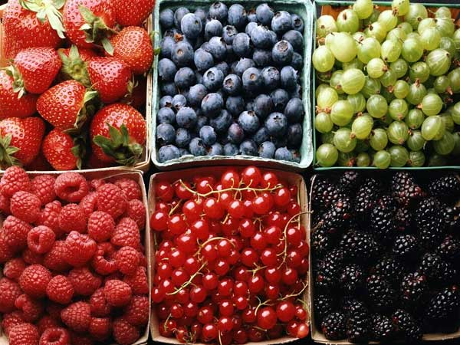
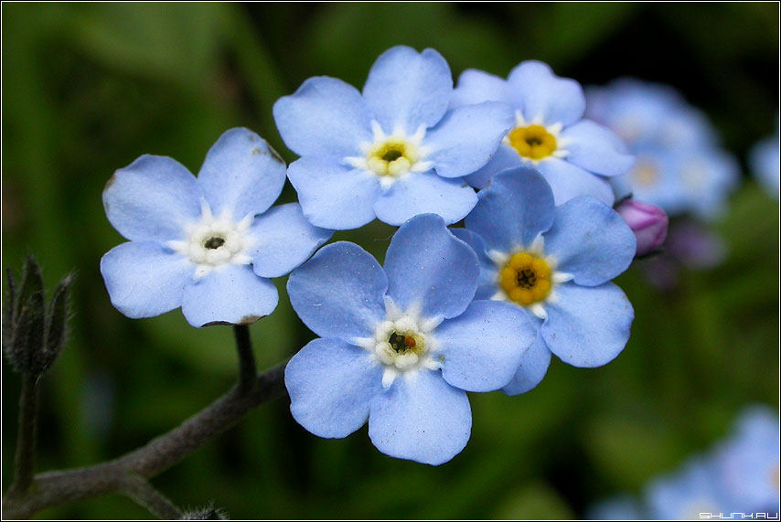
На планете Земля растут: деревья, цветы, ягоды, грибы, т.д.

Slide 9
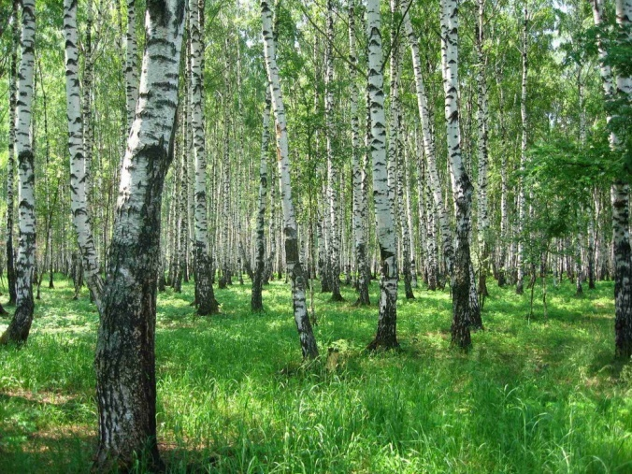
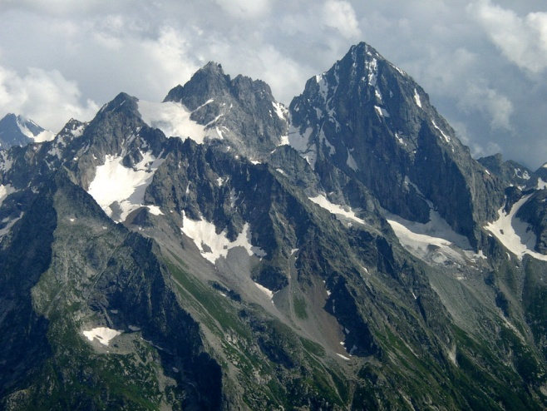
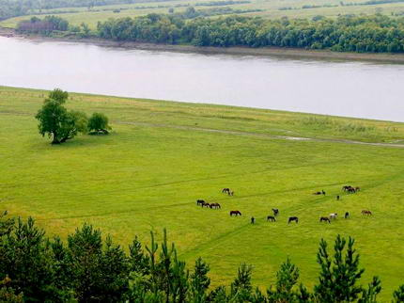
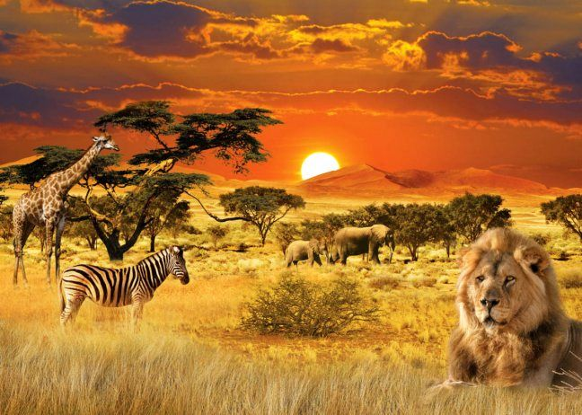
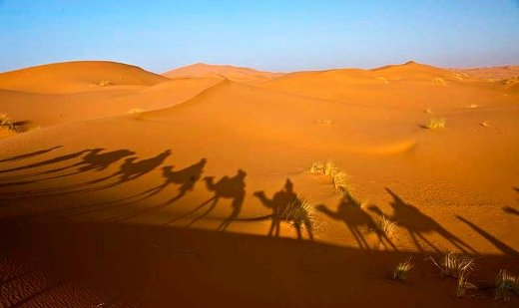
На планете Земля имеются леса, поля, горы, пустыни.

Slide 10
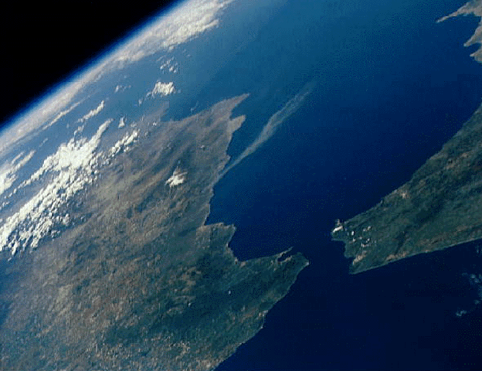
Большая часть Земли покрыта водой.

Slide 11
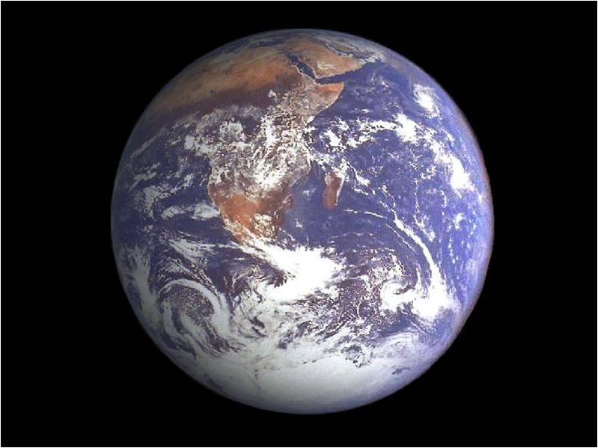
Планета Земля – лишь пылинка в огромном черном космосе.
Планета не стоит на месте - она вращается вокруг себя и вокруг Солнца.

Slide 12
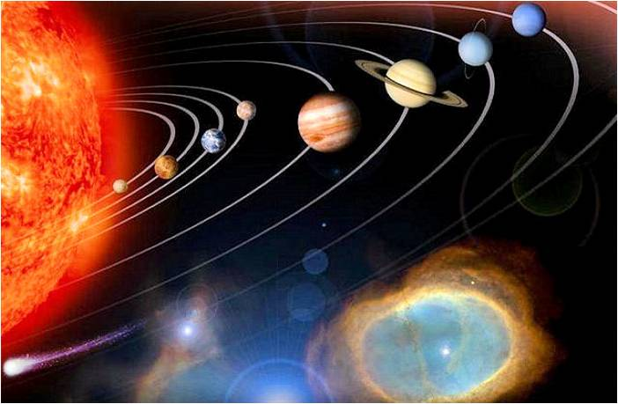
Во Вселенной планета Земля не одна (Солнце - это огромная огненная
звезда и 9 планет: Меркурий, Венера, Земля, Марс, Юпитер, Сатурн, Уран, Нептун, Плутон).

Slide 13
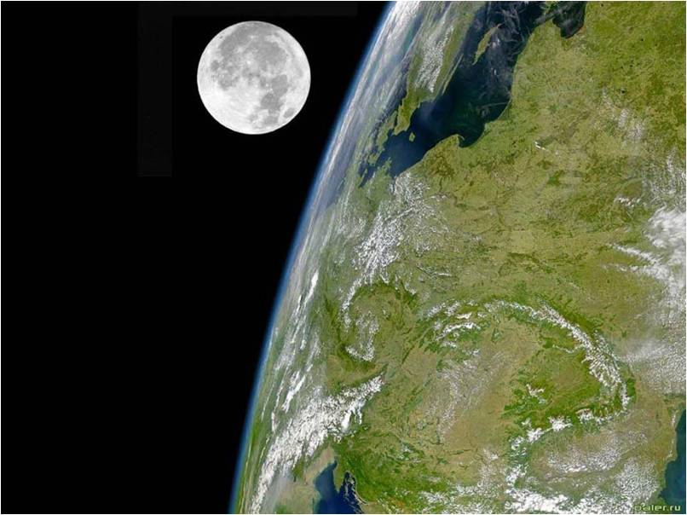
У Земли есть спутник Луна.

Slide 14
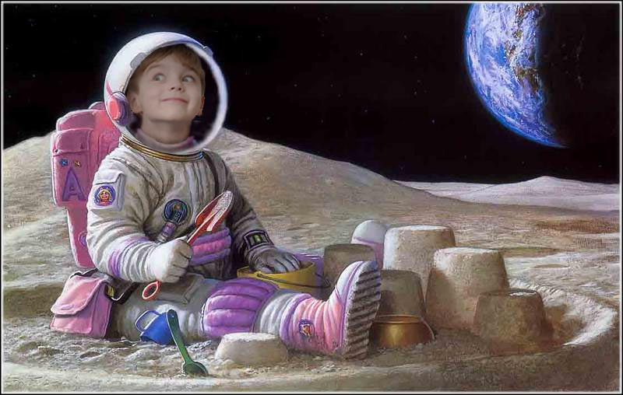
Спасибо за внимание!

